Slide 1
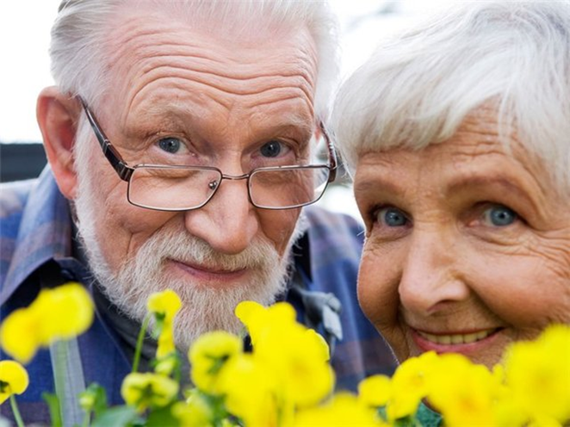
1 октября – День пожилого человека
Подготовила: Масленникова Л.А.,
воспитатель 8 класса .

Slide 3
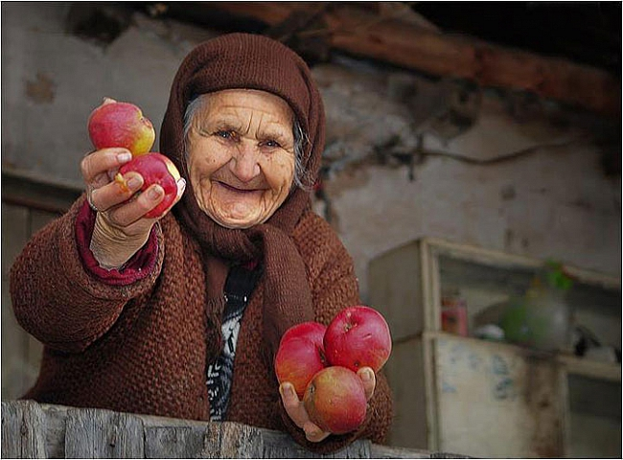
С возрастом человек становится зрелым и мудрым. Но именно в этот период своей жизни он как никогда нуждается в добром внимании близких, в признании его нужности и в выражении любви и признательности. Как жаль, что не всегда у родных хватает времени и чуткости выразить свою благодарность самым дорогим и близким – своим бабушкам и дедушкам. И специально для того, чтобы поднять в глазах общества приоритет мудрых наших «стариков», правительство объявило праздник - День пожилого человека.

Slide 4
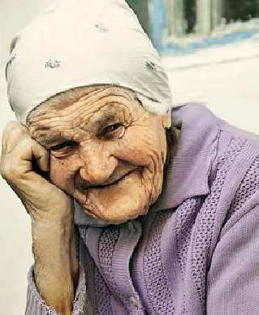
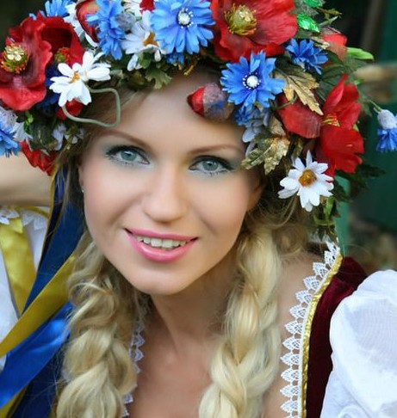
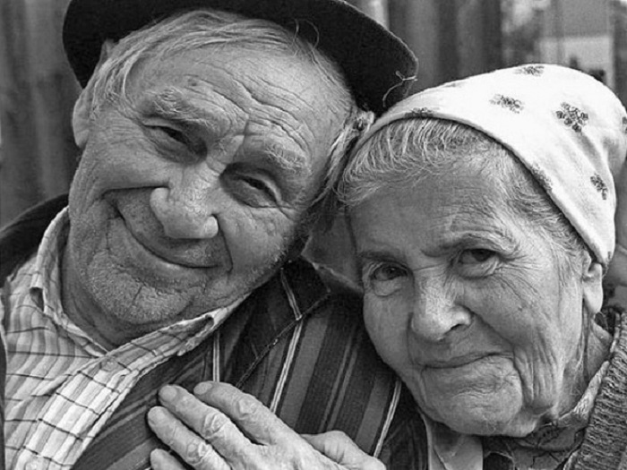
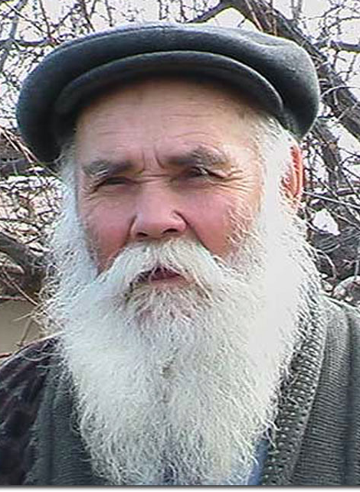
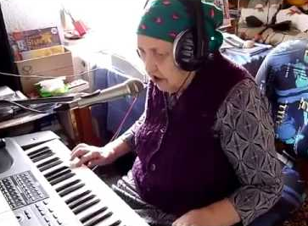
Год за годом, день за днём Все мы к этому придем. Ведь любой когда-нибудь Пожилым встречает путь.

Slide 5
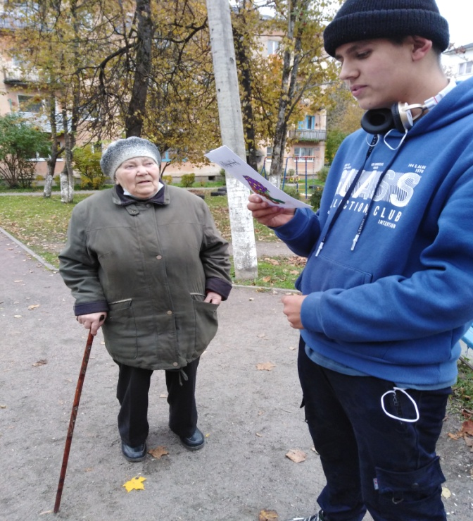
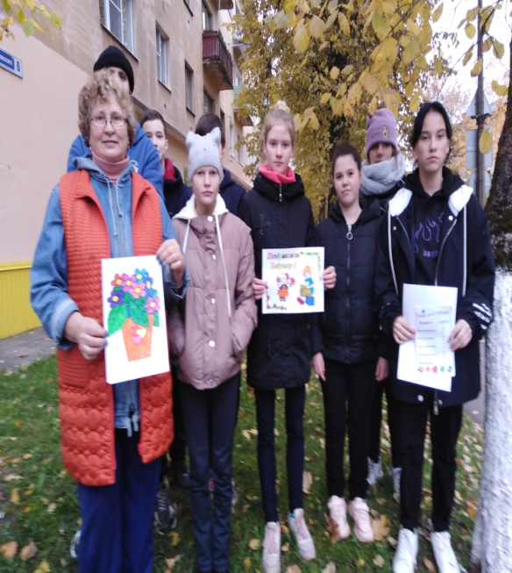
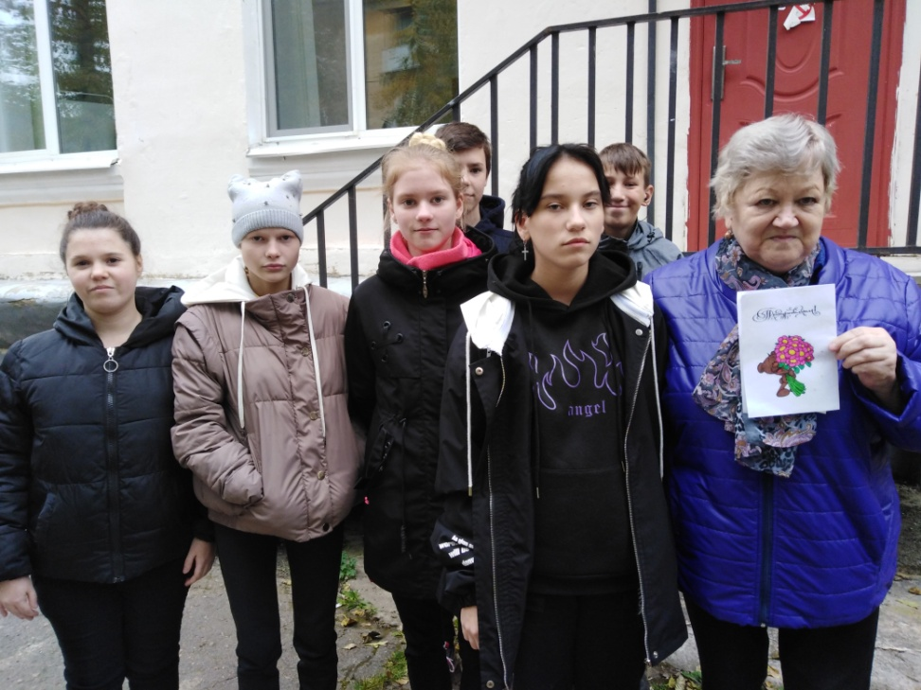
Здоровья вам на долгие года. Желаем вам во всех делах успеха, И рады встрече с вами мы всегда!

Slide 6
Позвоните бабушкам и дедушкам своим, Им приятно будет вас услышать, Пригласите на прогулку их Воздухом пускай они подышат! В этот праздник нужно быть добрей, И бодрее духом стать немного! Между поколениями дверь, Приоткройте и светла дорога! Можно вам о многом рассказать, Поучиться есть чему конечно, Тёплых отношений пожелать, И прекрасный островок надежды!

Slide 7
Спасибо за внимание!
-

